Slide 1
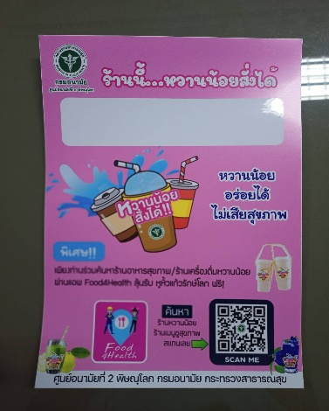
Food 4 health
Food 4 health คือ โปรแรมโภชนาการอัจริยะ
- พัฒนายกระดับร้านอาหารริมบาทวิถี
เป็นเครื่องมือรับรองเมนูชูสุขภาพออนไลน์
เป็นเครื่องมือแนะนำเส้นทางไปยังร้านอาหารที่มีเมนูชูสุขภาพ ซึ่งเมนูชูสุขภาพ หมายถึง อาหารไทยประเภทสำรับหรือจานเดียวที่มีคุณค่าทางโภชนาการ ในปริมาณและสัดส่วนเหมาะสม โดยได้รับการรับรองจาก
กรมอนามัยเพื่อป้องกันโรคทาง NCD
เป็นเครื่องมือคำนวณการใช้พลังงานต่อวัน
หวานน้อยสั่งได้
ซึ่งเป็นอีกหนึ่งเมนู ในเมนูชูสุขภาพ เป็นเครื่องมือในการรวบรวมร้านเครื่องดื่มที่สามารถสั่งลดความหวาน และผ่านการรับรองจากกรมอนามัย

Slide 2
ผลการดำเนินงาน

